Slide 1
ADAPTUR y las alianzas interinstitucionales
Julio, 2021

Slide 2
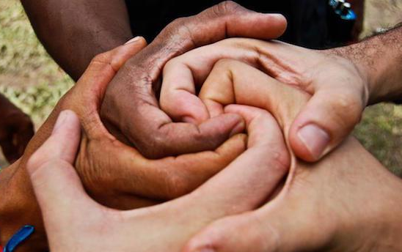
Generalidades
Las alianzas interinstitucionales y el liderazgo colectivo son elementos clave para lograr procesos de cambio.
Uno de los objetivos del proyecto ADAPTUR fue crear redes de cooperación y propiciar espacios de diálogo e intercambio entre los diferentes sectores.

Slide 3
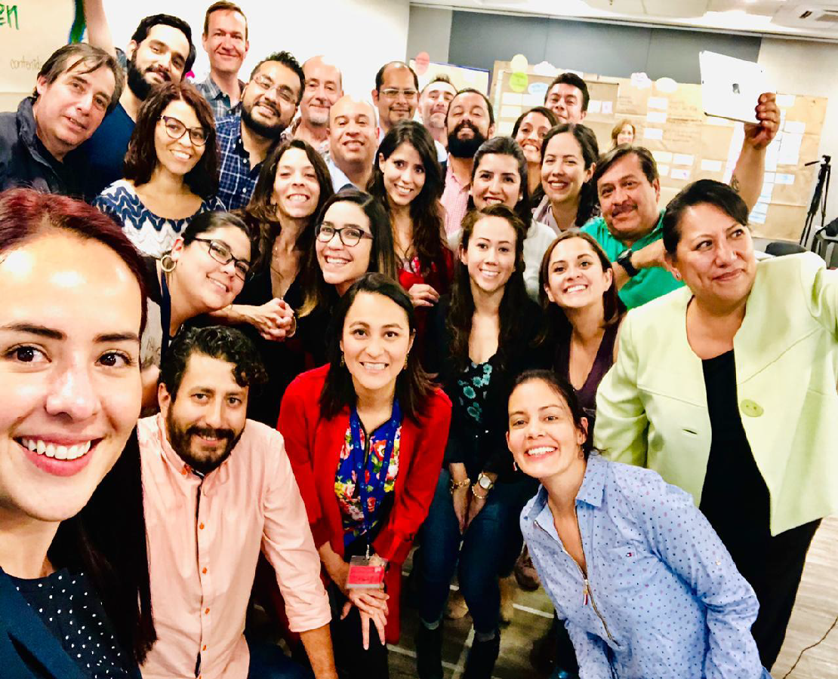
Nacional
Un logro ha sido el fortalecimiento de la cooperación entre el sector Turismo y Medio Ambiente.
Se formó el Grupo de Trabajo ADAPTUR entre la SECTUR, SEMARNAT, INECC y CONANP.
En el camino se sumó la ASETUR, CONAFOR, Sustentur, Ideas Sustentables, entre otros.

Slide 4
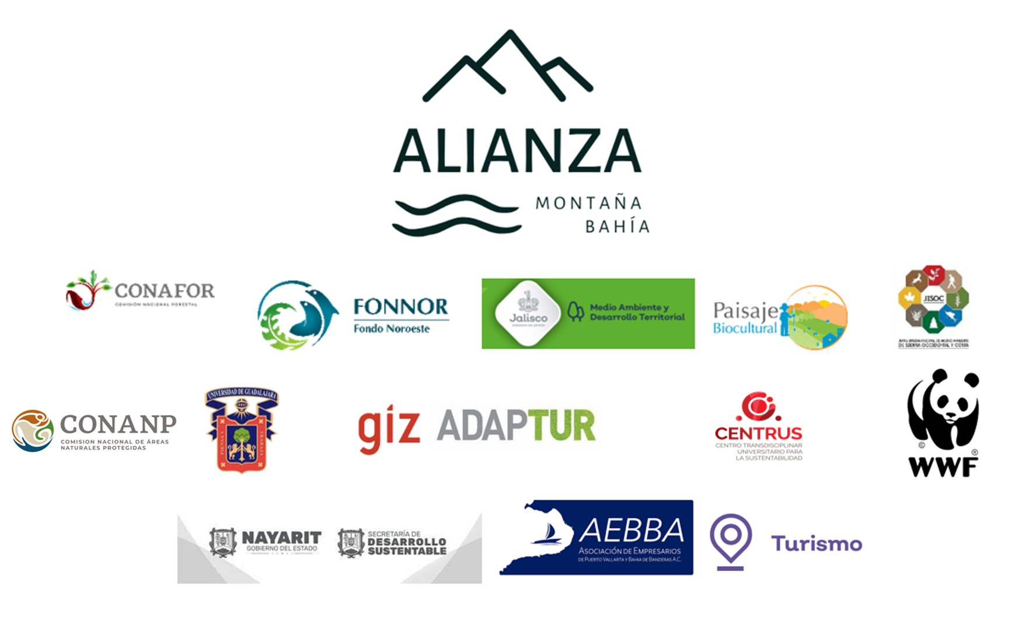
Riviera Nayarit - Jalisco
Se creó la Alianza Montaña - Bahía para coordinar iniciativas ambientales, incluyendo de adaptación basada en ecosistemas.
Se cuenta con la participación del sector privado, academia, sociedad civil, gobierno.
Actualmente, se tiene una visión conjunta y se está desarrollando una cartera de proyectos para futuras inversiones.

Slide 5
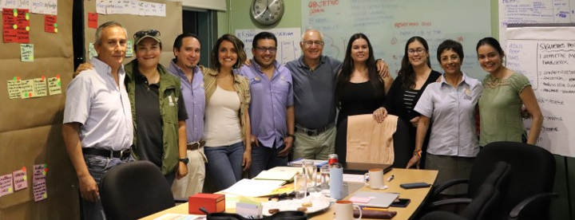
Riviera Maya
Se formó la alianza de cooperación para la restauración de dunas costeras como solución AbE, entre la CONANP, Programa de las Naciones Unidas (PNUD), The Nature Conservancy (TNC), académicos y la GIZ.

Slide 6
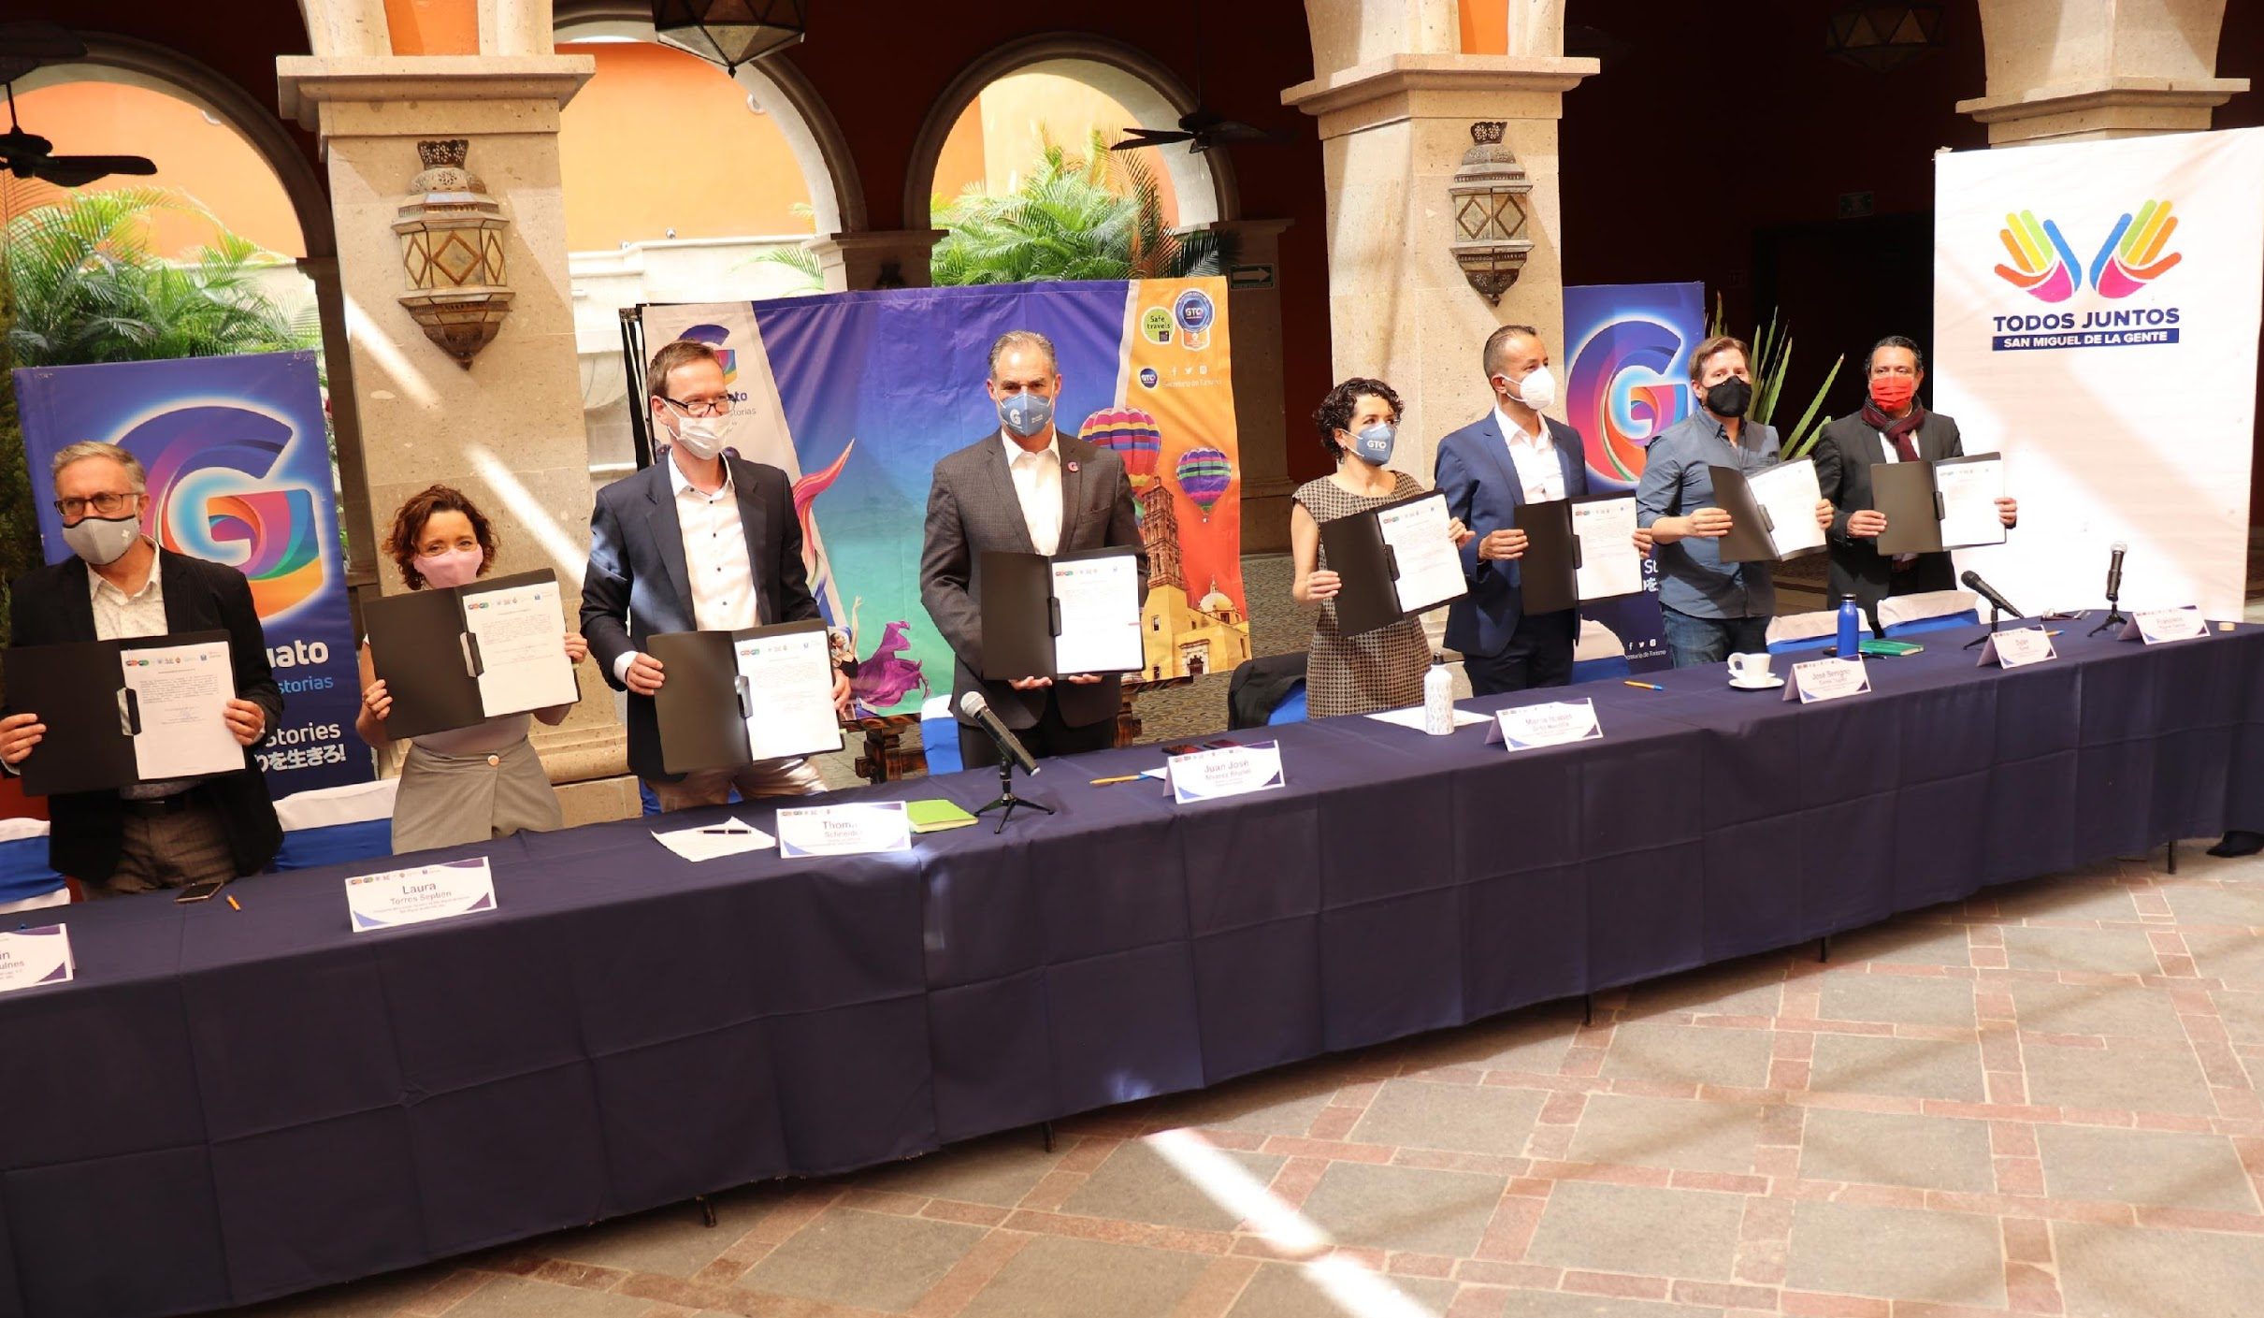
San Miguel de Allende
Memorandum de Entendimiento para la adaptación al cambio climático.
Participa SECTUR Gto, SMAOT, Gob. SMA, CCE, Caminos de Agua A.C., Salvemos al Río Laja A.C., entre otros.
Con el objetivo de diseñar proyectos AbE en beneficio de la población y los ecosistemas.
Alianza para el Pago por Servicios Ambientales:
CONAFOR
Gobierno Municipal de San Miguel de Allende.
Ejidos Los Torres y El Salitre

Slide 7
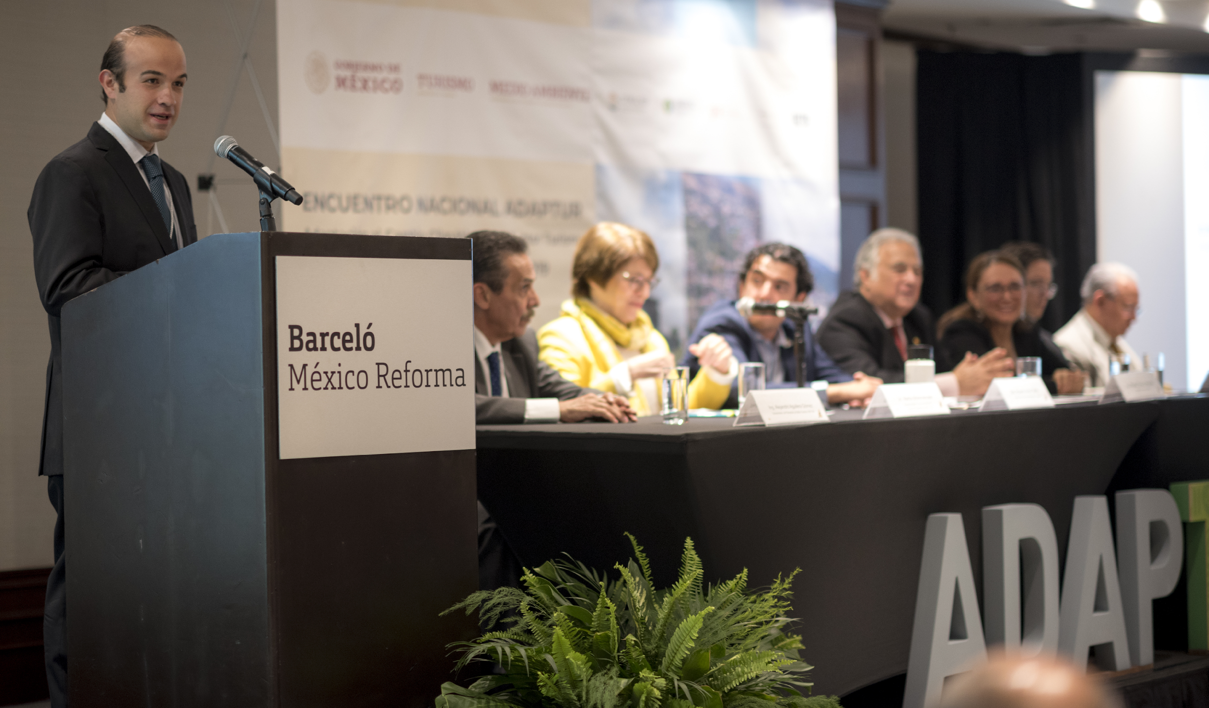
Reflexiones finales
Un liderazgo colectivo requiere de esfuerzo y paciencia para crear una vision conjunta y metas claras.
Sin embargo, los frutos de la cooperación son innumerables, se llega al final del camino con mejores resultados.
Hoy, los sectores de Turismo y Medio Ambiente están marcando un precedente para México y otros países, al cooperar juntos para la atención del cambio climático.

Slide 8
Casos de éxito en la voz de los protagonistas…

Slide 9
Paola Bauche Petersen
Directora ejecutiva de FONNOR A.C. e impulsora de la Alianza Montaña-Bahía

Slide 10
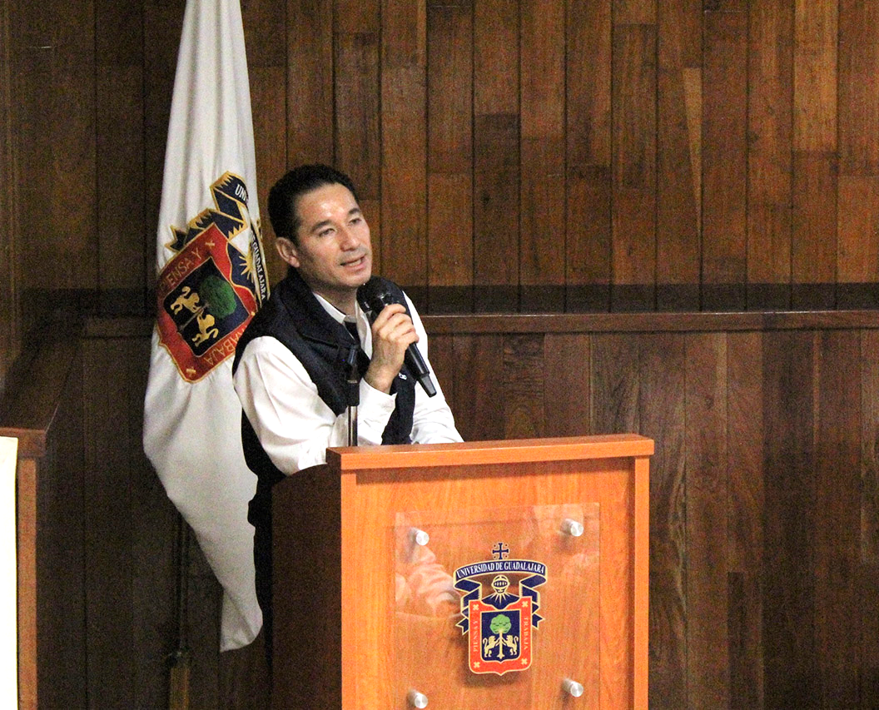
Humberto Gabriel Reyes Gómez
Director Regional de Occidente y Pacífico Centro de la CONANP

Slide 11
¡Muchas gracias! ¿Dudas?, ¿Comentarios?

Slide 12
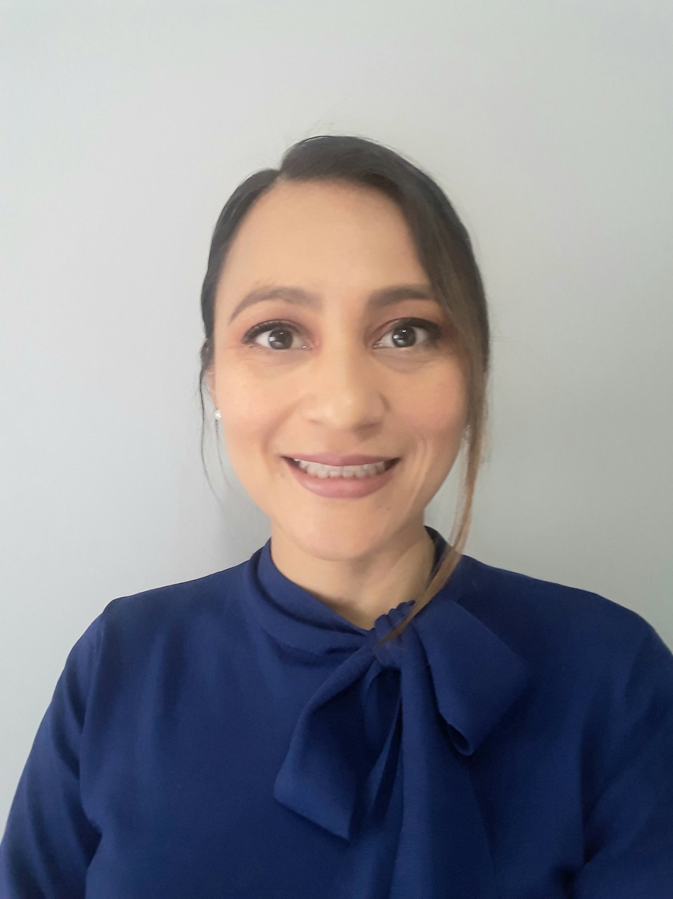
Para más información
Contacto
Visita la página:
Daniela Valera Aguilar
Asesora técnica nacional del proyecto ADAPTUR de la GIZ
daniela.valera@giz.de
www.adaptur.mx
SIRE (eblocks.mx)

